Slide 1
МОСТОВ связующая нить…
Виртуальная информационная выставка
Виртуальную выставку подготовила
Ганихина М.А., педагог-библиотекарь

Slide 2
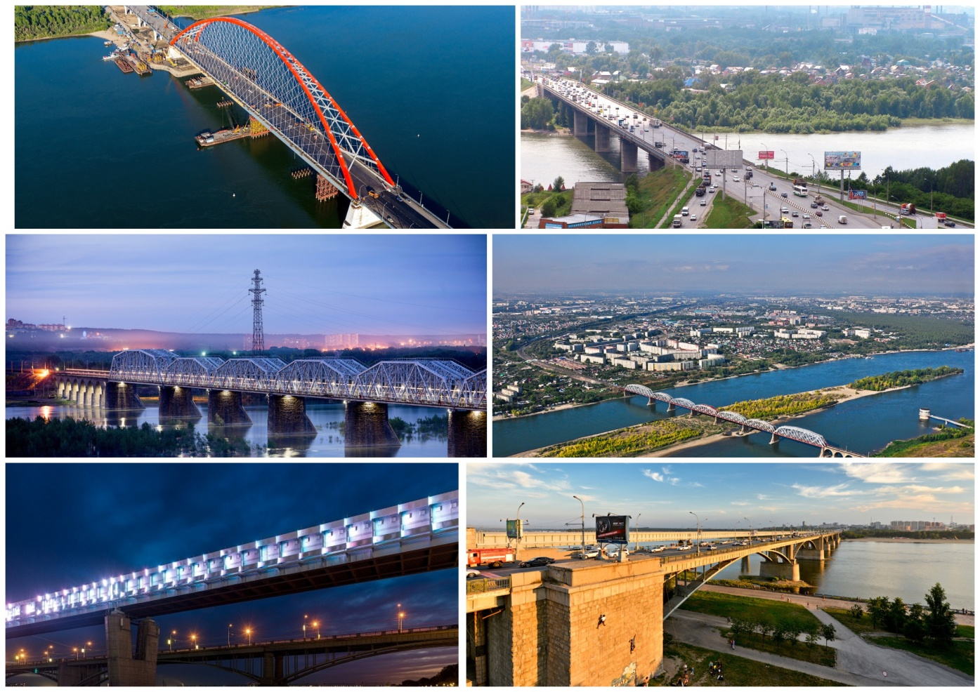
Мост для Новосибирска не просто переправа через реку.
Город, раскинувшийся на двух берегах реки, без них не может быть единым

Slide 3
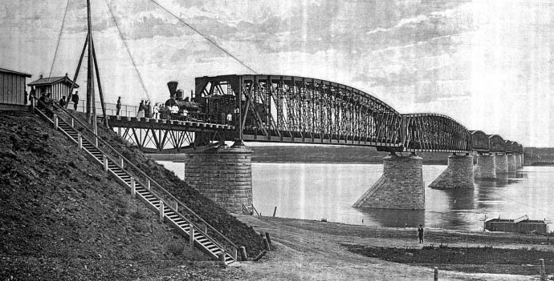
Место под строительство ПЕРВОГО ЖЕЛЕЗНОДОРОЖНОГО МОСТА через Обь после долгих поисков было найдено в районе села Кривощеково. Мост имел девять пролетов, которые лежали на каменных опорах из местного гранита, заложенных на гранитном ложе реки

Slide 4
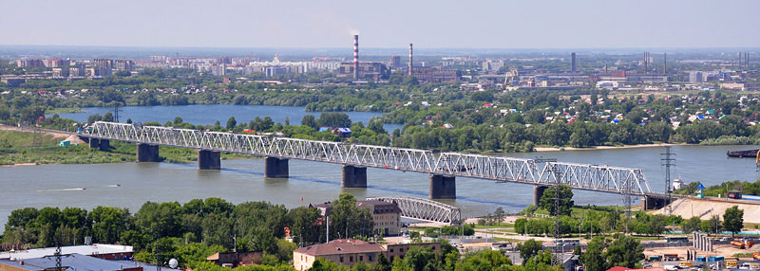
Мост прослужил почти сто лет, а в 1990-х годах была произведена реконструкция ЖЕЛЕЗНОДОРОЖНОГО МОСТА: смонтированы новые стальные пролетные строения, спроектировано устройство второго пути

Slide 5
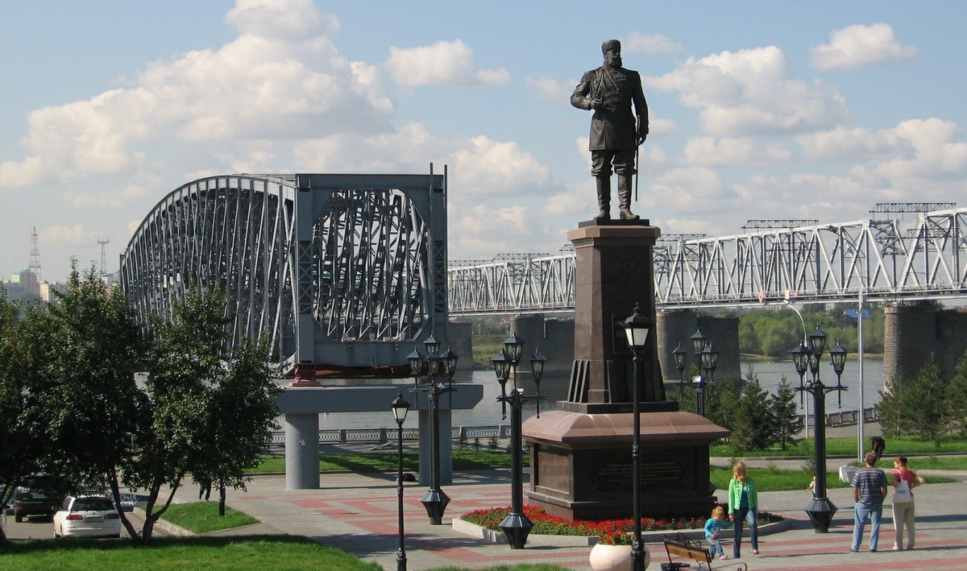
Один из пролетов оригинального моста столетней давности сохранили, — в виде памятника в парке «Городское начало» на Михайловской набережной

Slide 6
КОМСОМОЛЬСКИЙ МОСТ – второй железнодорожный мост через Обь. Строительство осуществлялось в два этапа: в 1931 открыто движение поездов по первому пути, а с 1939 – по второму.
По мосту проходит основной грузопоток южного направления Транссиба и Кузбасского направления

Slide 7
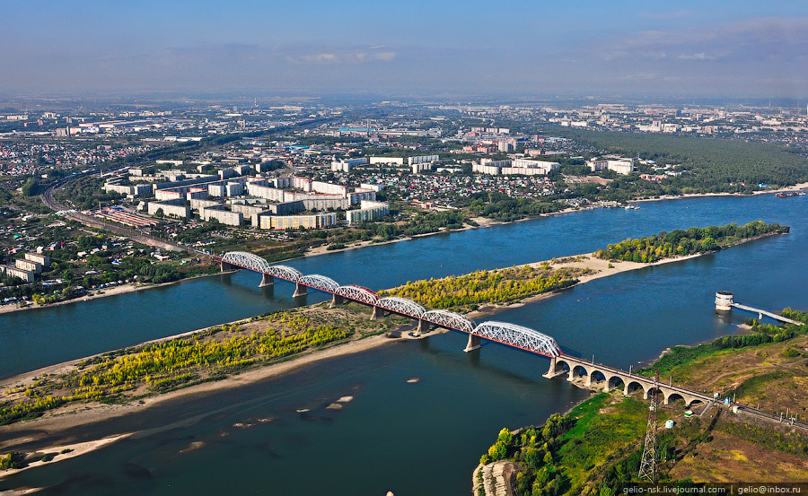
Мост состоит из 8 пролетов. Каменные опоры, выполненные из штучных камней, уходят на большую глубину. Длина Комсомольского моста — 871 метров. Часть опор моста расположена на острове Кораблик

Slide 8
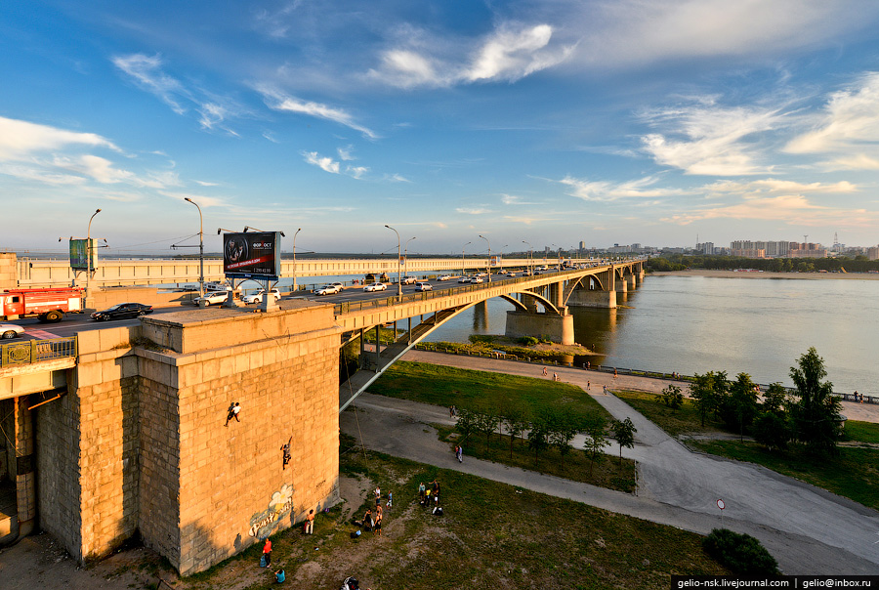
Открытие третьего моста состоялось 20 октября 1955 года. Он стал первым автомобильно-трамвайно-пешеходным мостом через Обь в Новосибирске. Мост был назван ОКТЯБРЬСКИМ, но, поскольку деньги на строительство собирали всем миром, в народе прижилось другое название — КОММУНАЛЬНЫЙ

Slide 9
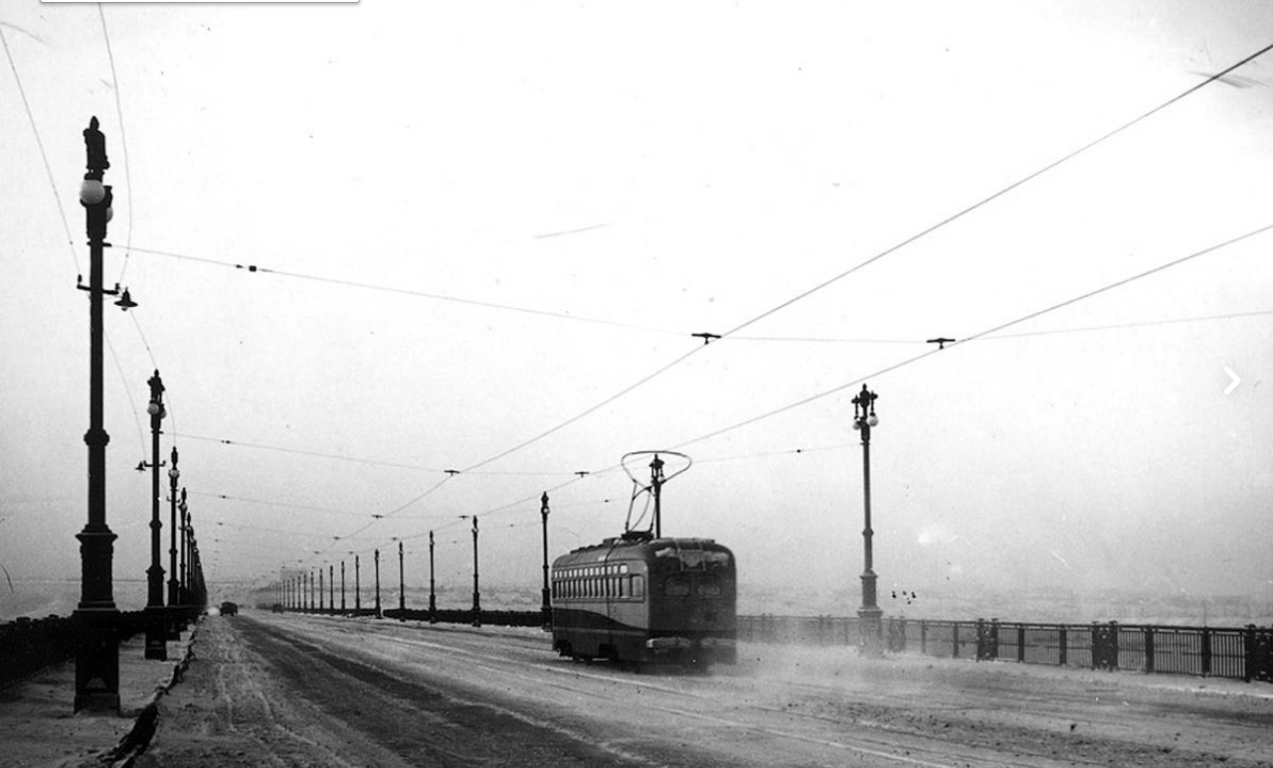
Первоначально ОКТЯБРЬСКИЙ (КОММУНАЛЬНЫЙ) МОСТ имел четыре полосы для движения транспорта — по две с каждой стороны, а по центру проходили трамвайные пути. Их убрали в 90-е годы, когда количество автомобилей начало расти

Slide 10
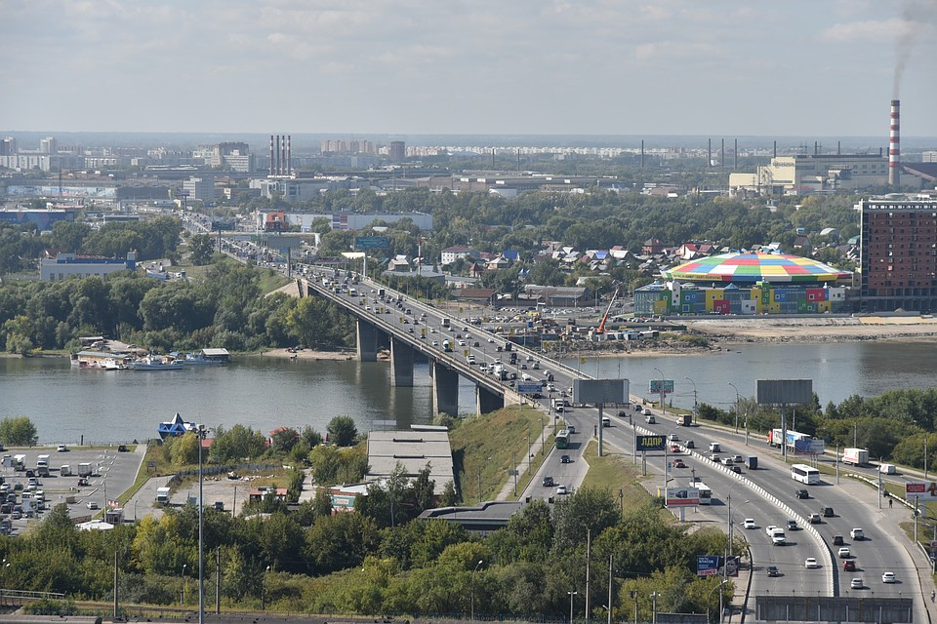
ДИМИТРОВСКИЙ МОСТ соединяет проспект Димитрова и Левобережную часть Новосибирска, открыт для движения 4 ноября 1978 года

Slide 11
Конструктивное решение Димитровского моста является уникальным: мост цельносварной, без болтов, в «северном исполнении». До этого подобные мосты строились в Киеве и Москве

Slide 12
7 января 1986 года открыто движение поездов через семипролетный крытый НОВОСИБИРСКИЙ МЕТРОМОСТ - самый длинный из подобных в мире.
Его общая длина составляет 2145 метров

Slide 13
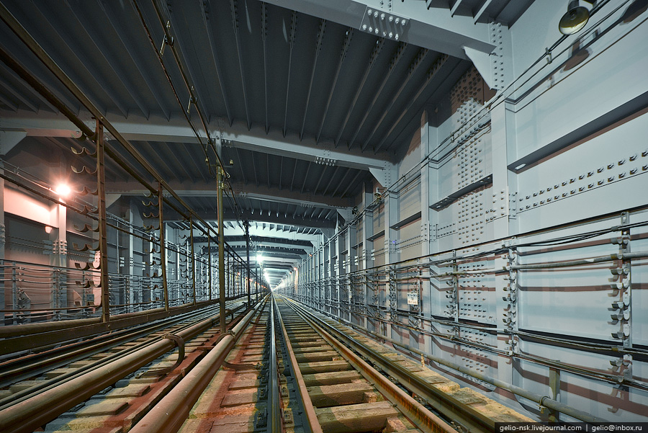
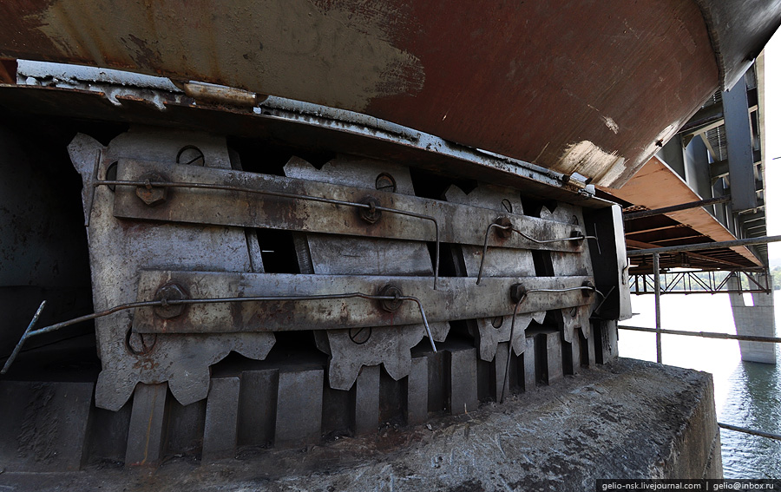
Полный вес пролетного строения метромоста составил 6,2 тыс. тонн, что почти равно весу известной 300-метровой Эйфелевой башни в Париже. Из-за больших перепадов температур, зимой метромост сокращается, а летом растягивается на 50 см

Slide 14
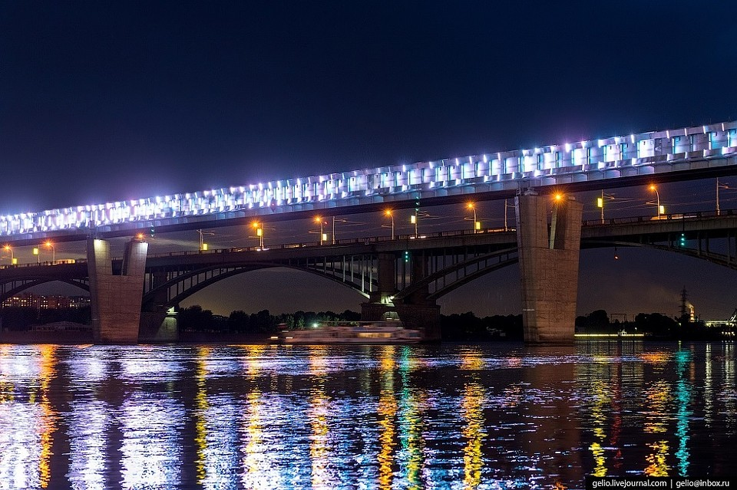
Теперь можно будет любоваться на иллюминацию метромоста — его подсветили разноцветными лампочками.
Первые испытания прошли вечером 6 сентября 2019 года. Как сообщили в мэрии Новосибирска, иллюминацию будут включать в праздничные дни

Slide 15
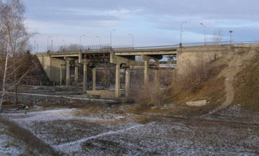
Мост через плотину Новосибирского водохранилища и саму ГЭС открыли в 1960 году. В 2007 году в Новосибирске было открыто движение по новому МОСТУ ЧЕРЕЗ ШЛЮЗ НОВОСИБИРСКОЙ ГЭС –
мосту, соединяющему берега реки Оби в Советском районе Новосибирска
1960 год
2007 год

Slide 16
Не следует путать этот мост с более длинным мостом через плотину ГЭС, пересекающим Обь в месте её вытекания из Новосибирского водохранилища

Slide 17
Транспорт, идущий между левым и правым берегами Оби в Советском районе Новосибирска, неизбежно пройдёт через оба моста

Slide 18
БУГРИНСКИЙ МОСТ не только часть транспортной магистрали, но и яркая достопримечательность Новосибирска. Он был открыт 8 октября 2014 года.
В ЭТОМ ГОДУ ЕМУ ИСПОЛНЯЕТСЯ 5 ЛЕТ

Slide 19
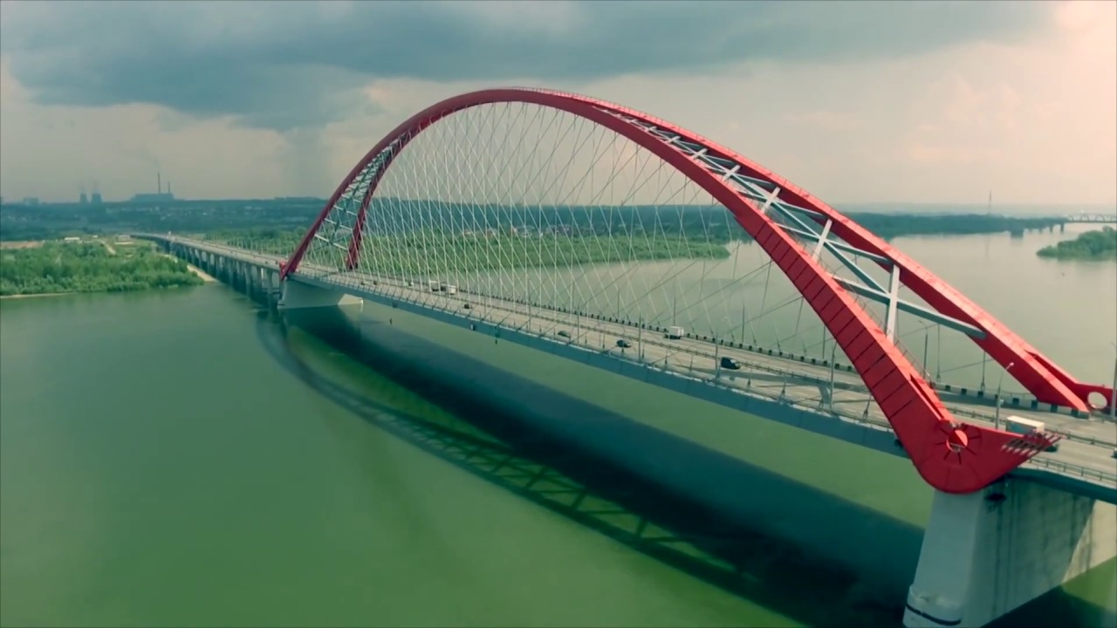
Особенностью Бугринского моста является сложная геология: створ моста пересекает разлом, поэтому надежное основание для опор обычного балочного моста в центральной части русла не удалось найти даже на глубине 90 метров. Поэтому авторы проекта предложили арочный вариант моста

Slide 20
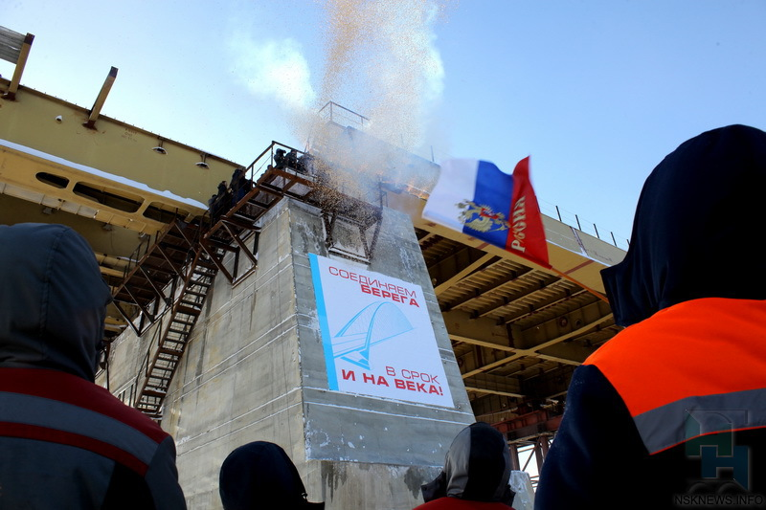
Бугринский мост – это уникальный объект по своим техническим и архитектурным характеристикам

Slide 21
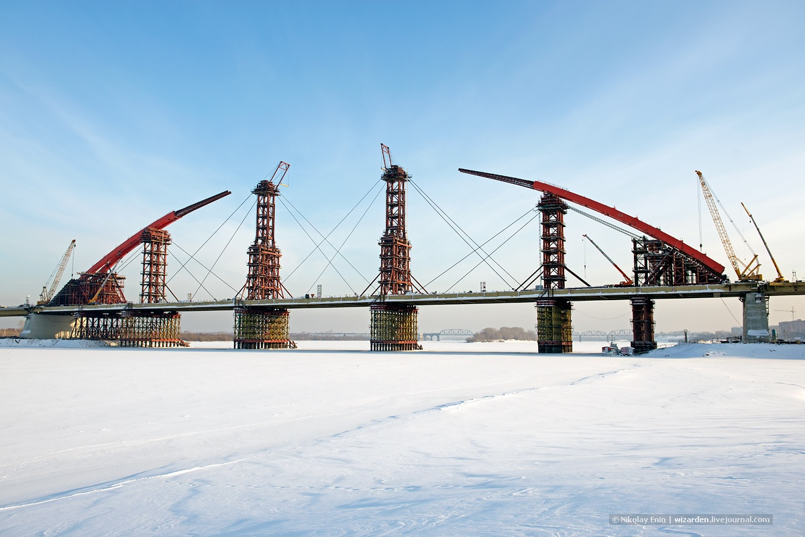
Арочный пролет Бугринского моста длиной 380 м и высотой свода 72 м впервые в мировой практике возводился методом вертикальной радиальной надвижки

Slide 22
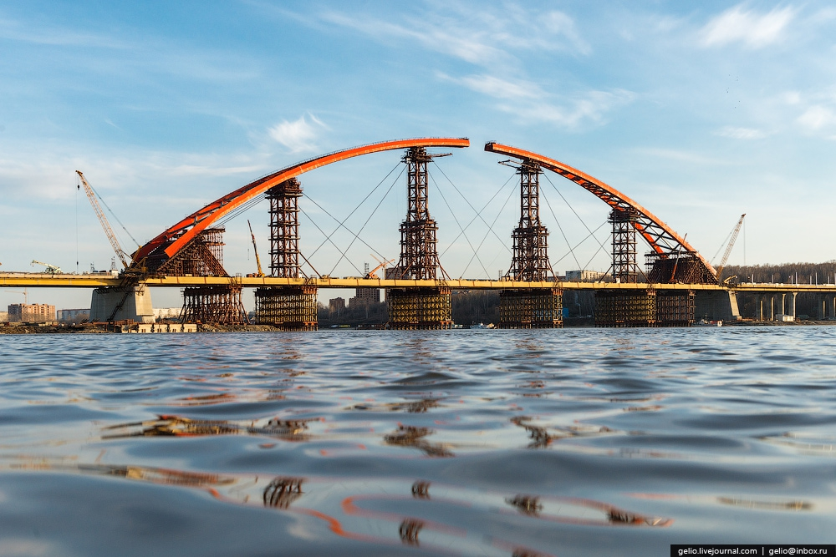
На территории России это самый длинный пролет подобного типа

Slide 23
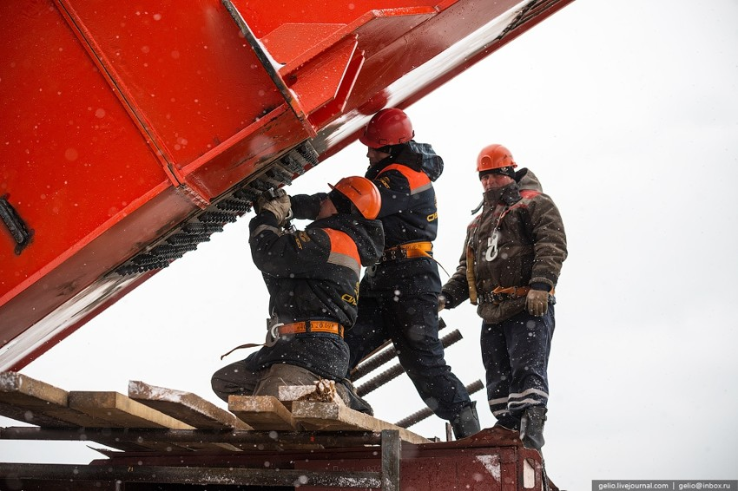
Трудятся строители, строят мост на славу! Через реку делают чудо - переправу. Справный мост, огромный гордо выгнул спину, Он напоминает зверя - исполина. Люди, будто мошки под мостом снуют. Труден и опасен этих "мошек" труд. Отдыха не зная, словно муравьи, От зари до ночи трудятся они. И растёт махина, над рекой встает. Тем, кто мост построил - слава и почет!
Надежда Веденяпина

